Slide 1
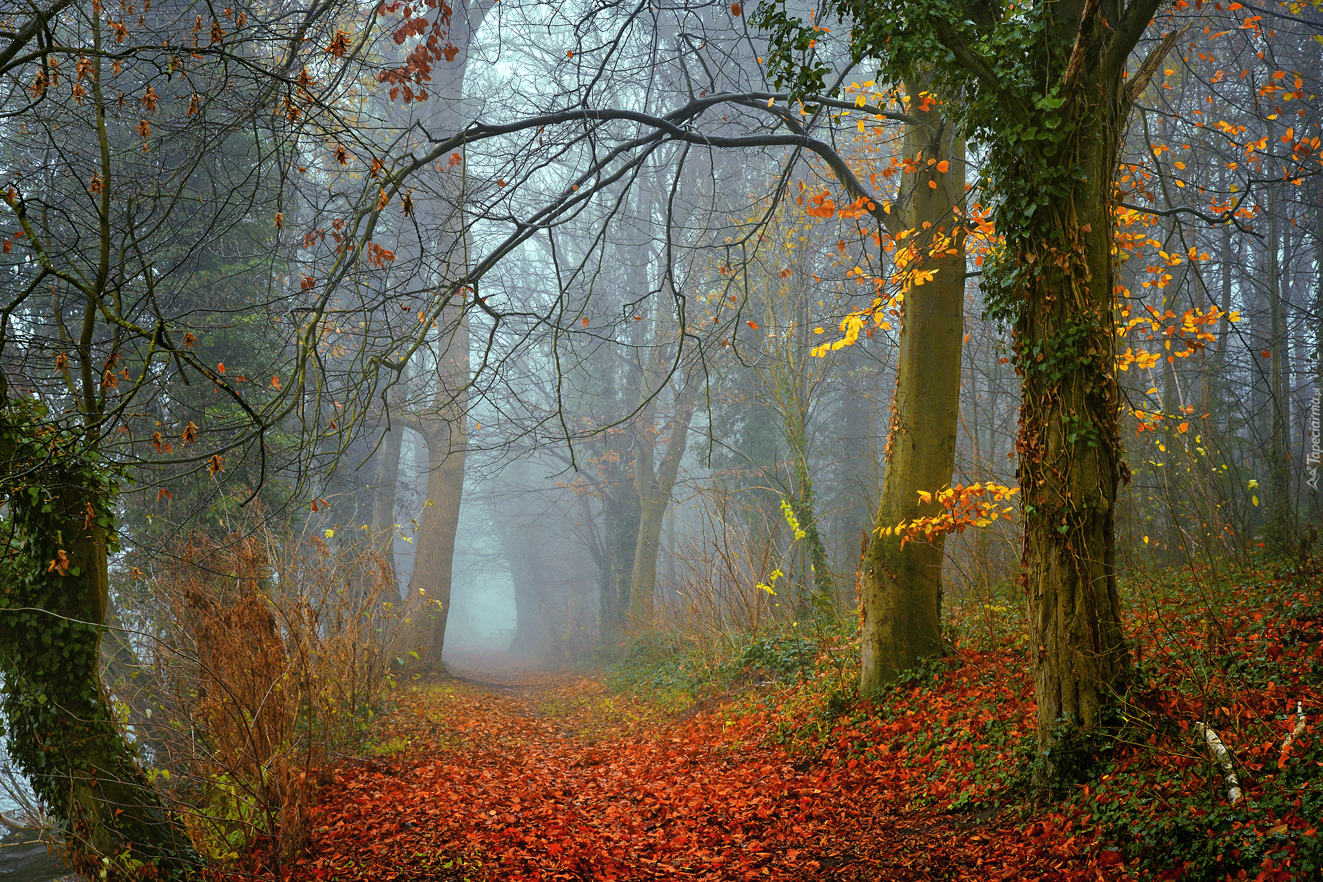
ZADANIE DODATKOWE
Zdjęcia wysłane na profil
Centrum Rozwoju Lokalnego
Facebook – fb.com./centrum.rozwoju.lokalnego
#magicznylas

Slide 2
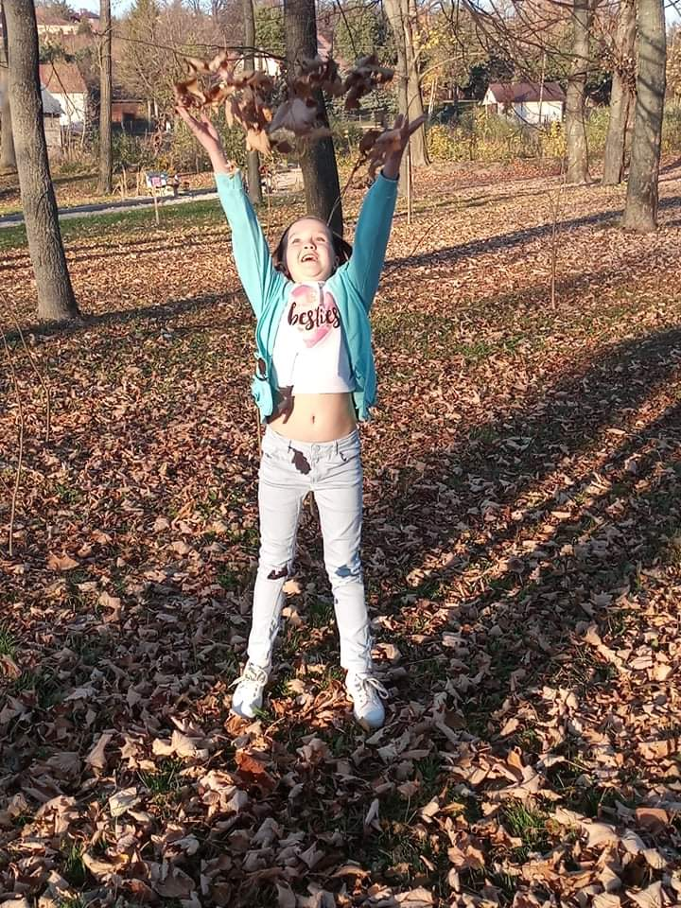
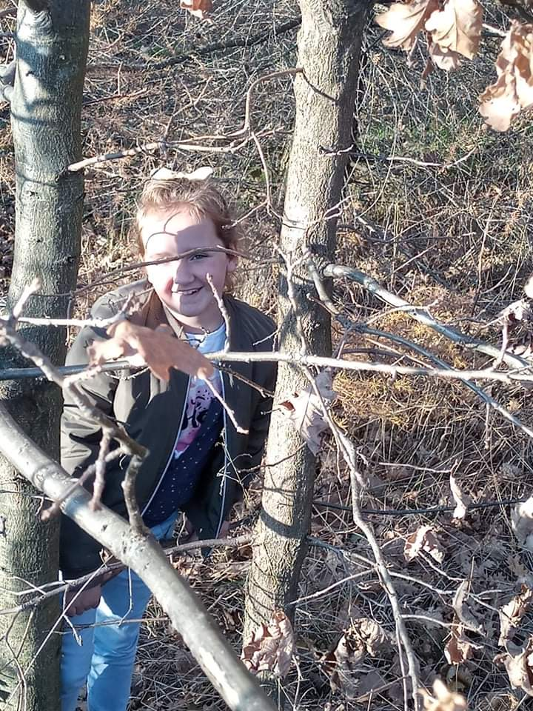
Zuzia ,,Uroki Jesieni”

Slide 3
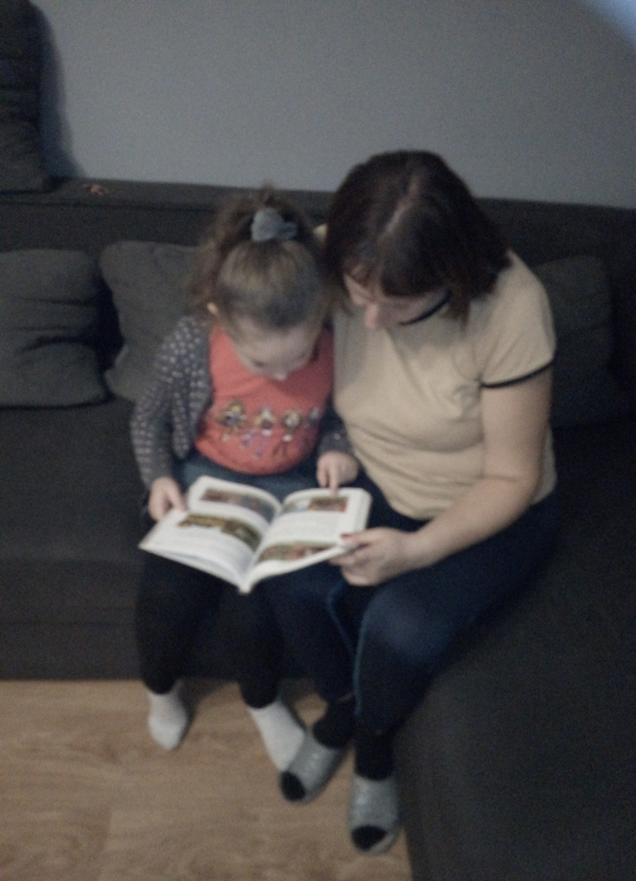
Amelia z mamą
oglądają książkę o zwierzętach

Slide 4
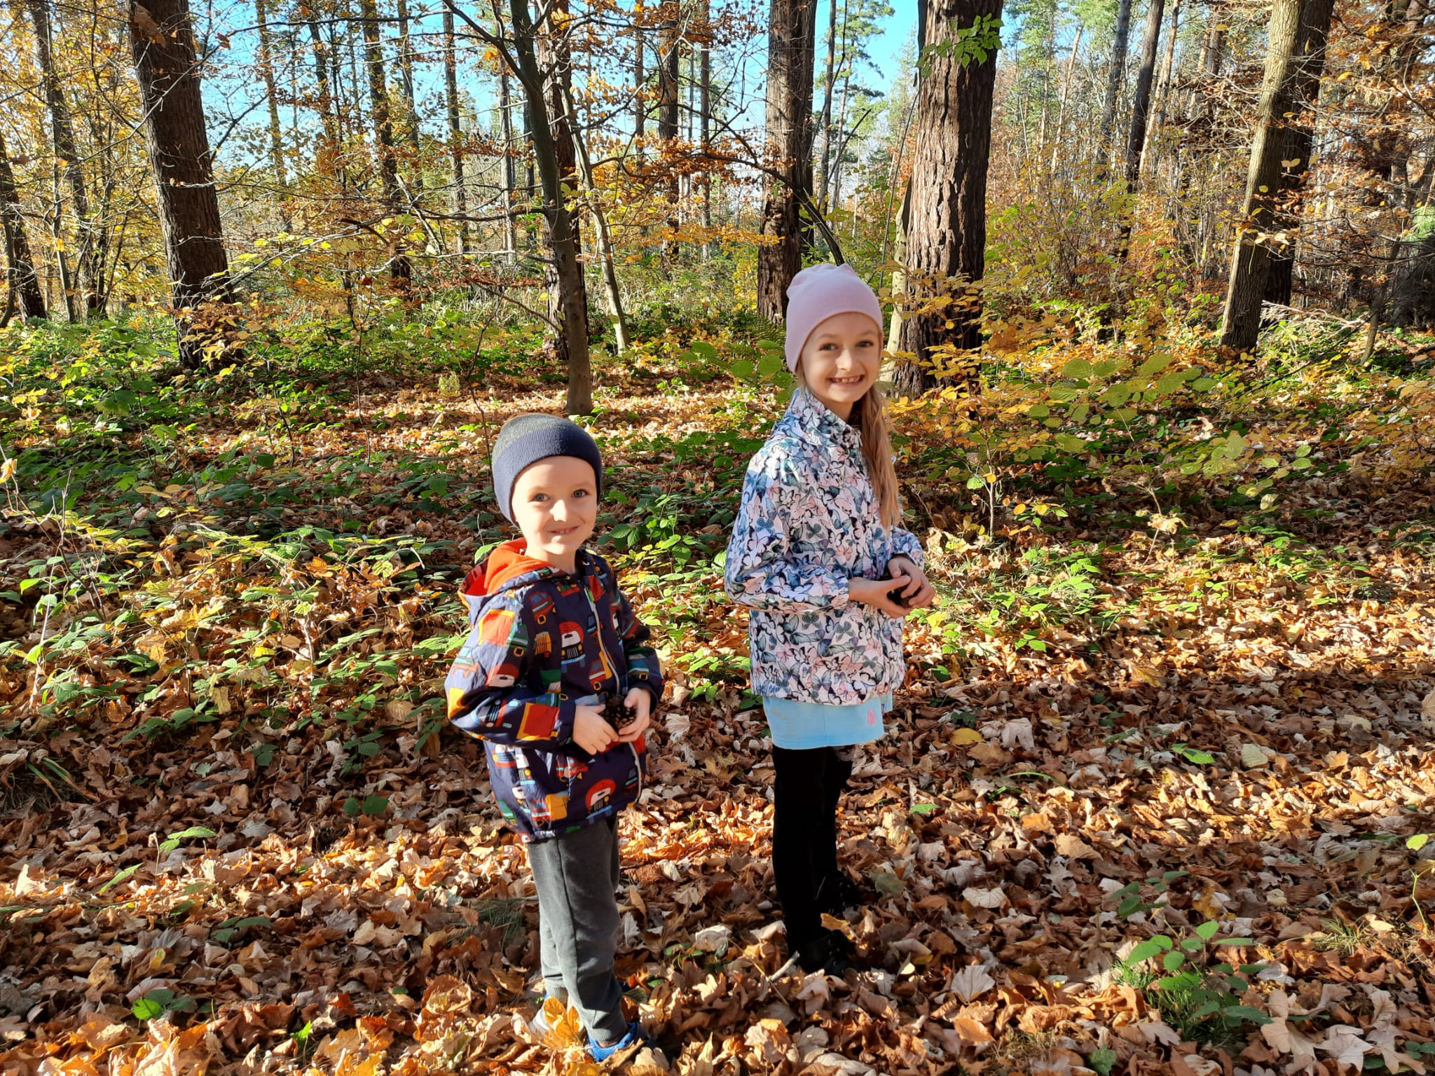
Mrcelinka z Braciszkiem
spacerują po lesie

Slide 5
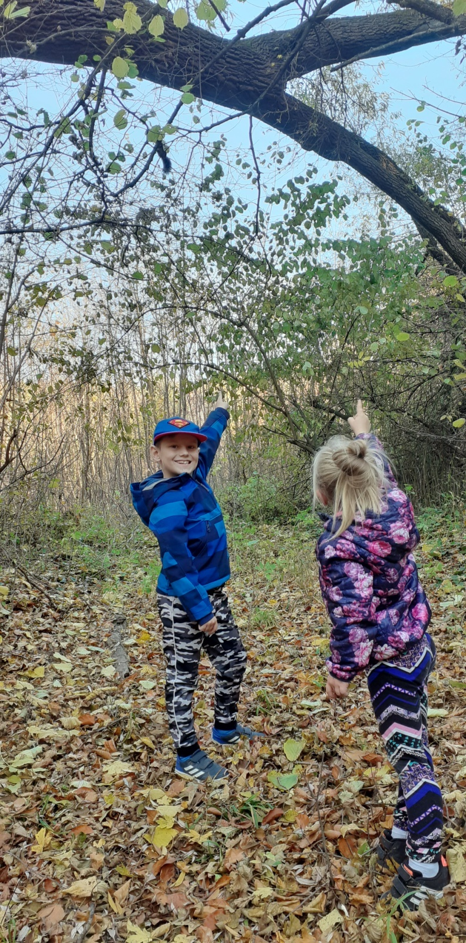
Kamil z siostrzyczką
,,Miłe spotkanie z wiewiórką”

Slide 6
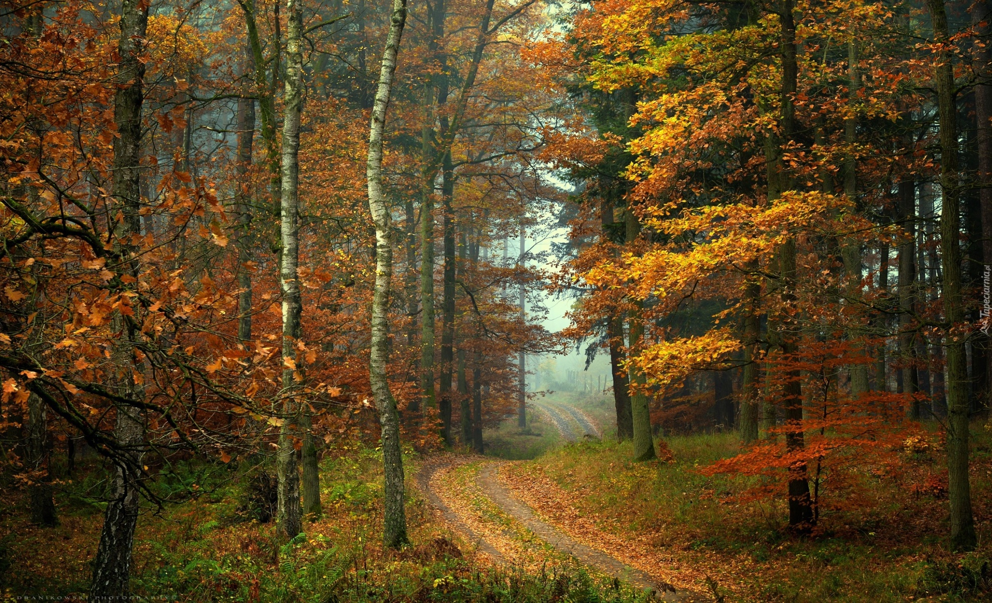
Dziękujemy Rodzicom
za pomoc

